Slide 1
파이썬 문제
2171364 유병규

Slide 2

1번 문제
a:b:c:d 문자열을 split, join 함수를 이용해 a#b#c#d로 고쳐라
먼저, 문자열 a:b:c:d를 arr에 대입한다.
다음, b에 split 함수를 사용해 :를 기준으로 문자열을 나눈다.
마지막으로 미리 나눈 문자열을 각각 문자 사이에 #을 삽입한다.
출력한 결과 a:b:c:d가 나온다.
a#b#c#d

Slide 3
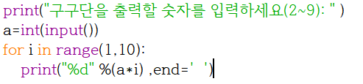

7번 문제
2~9의 숫자 중 하나를 입력받아 해당 숫자의 구구단을 한 줄로 출력하는 프로그램
a에 2~9단 중 출력하고 싶은 숫자 쓰기
for문을 이용하여 1에서 10미만인 9까지의 i를 a랑 곱해서 각각 출력하고 끝을 두 칸 뛰기를 하여 가로로 출력하게 만듦
출력한 결과: 가로로 원하는 구구단을 출력

Slide 4
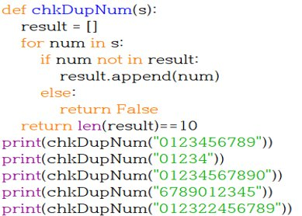

15번 문제
0~9문자를 출력할 때 0~9의 모든 숫자를 한번씩믄 사용한지를 확인하는 함수
함수 chkDupNum을 만들고 result에 배열을 선언한 뒤 for문 안에 if문을 넣어서
만약 result값이 num이 아니라면 result를 확장시키고 아니라면 False를 리턴시킨다.
또한, for문에서 result의 길이가 10이라면 자동적으로 True를 리턴시킨다.
출력한 결과: 0~9의 숫자가 한번씩만 사용되면 True를, 중복된 숫자가 있거나 숫자의 길이가 10이 안된다면 False를 출력한다.

